Slide 1


Gratis aangeboden door www.dms-educatief.eu

Slide 2


Slide 3


Slide 7


Slide 9


Slide 10


Slide 11

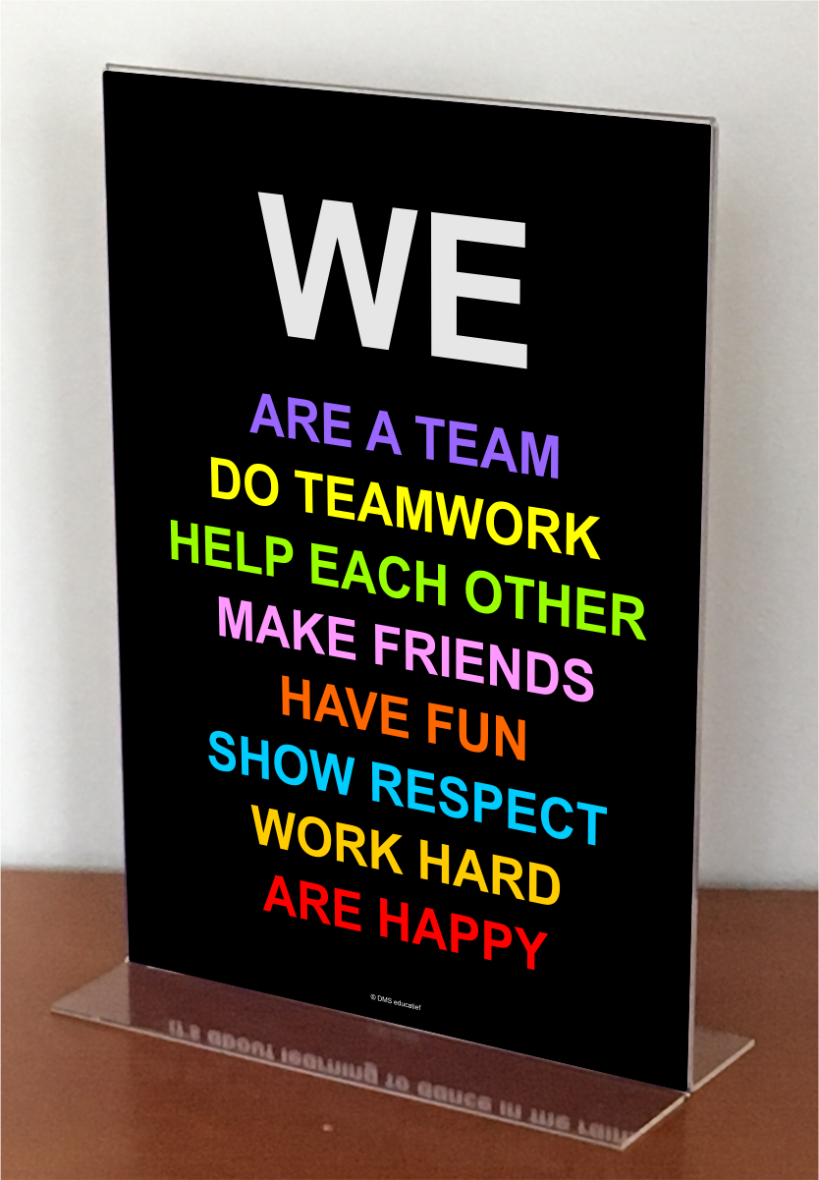
MOTIVATIE POSTER
‘WE ARE A TEAM’ A3
Posterstandaard
Wisselijsten

Slide 12




DEZE POSTER IS OOK VERKRIJGBAAR IN HET NEDERLANDS EN ENGELS
Poster Nederlands
‘WE’ A2 en A3
Poster duits
‘WIR’ A3
Bekijk alle lesmaterialen
van DMS educatief

